Slide 1


计算机科学与技术
软件工程课程综合实践汇报
小米便签阅读与维护
组长：陈保丹
2024年5月31日
组员：豆瑞卿 朱宇飞 马欣宇

Slide 2

目 录
开源代码阅读
01
Open source code reading
CONTENTS
代码质量分析
02
Code quality analysis
开源代码维护
03
Open source code maintenance
总结
04
Summary
明德至善 弘毅兴邦

Slide 3

01
开源代码阅读
Open source code reading

Slide 4

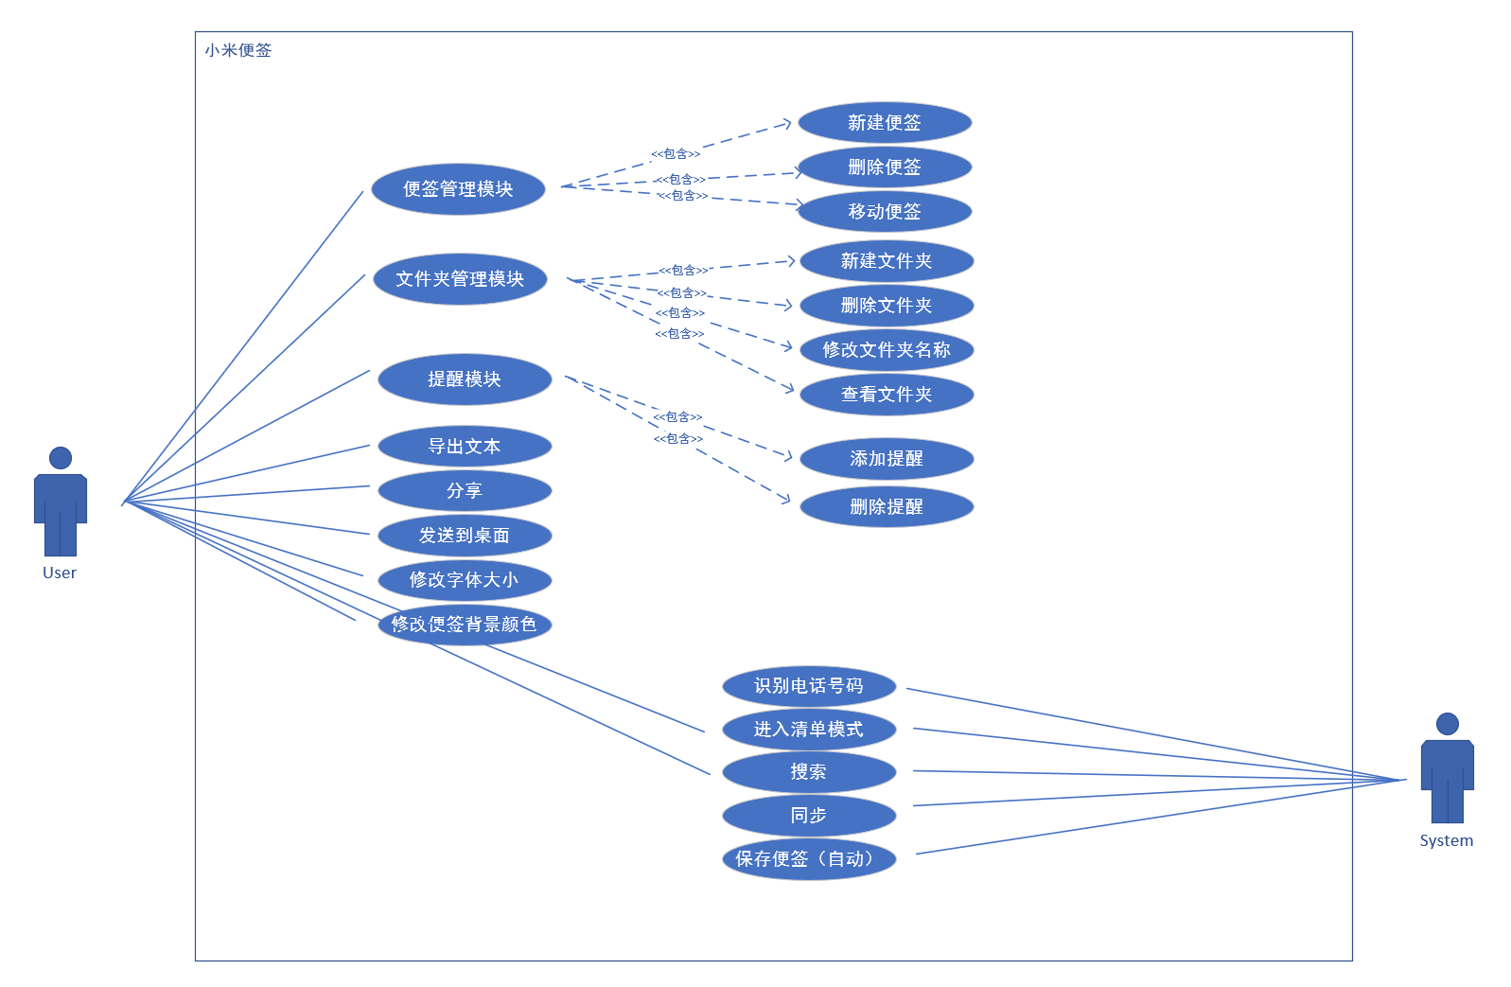
泛读小米便签
小米便签体系结构图
小米便签用例图
Notes:
本页汇报要求：
讲清楚“小米便签”体系结构中各层、各包的主要职责及包之间的关系
简要介绍“小米便签”的基本功能，并具体说明某一功能在体系结构中的体现

Slide 5
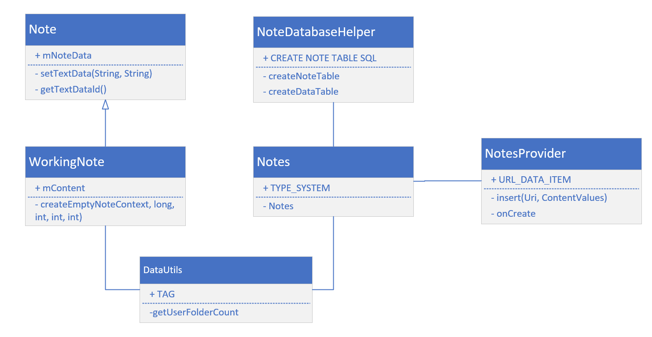
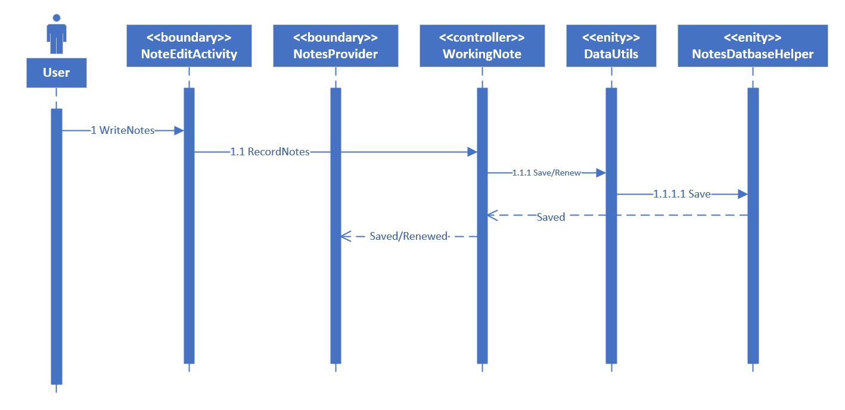
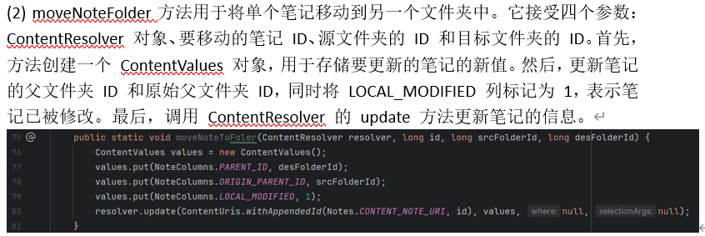
精读小米便签
（1）精读的功能: 自动保存便签
（2）功能实现类的交互
（3）功能实现涉及的类
（4）代码标注

Slide 6
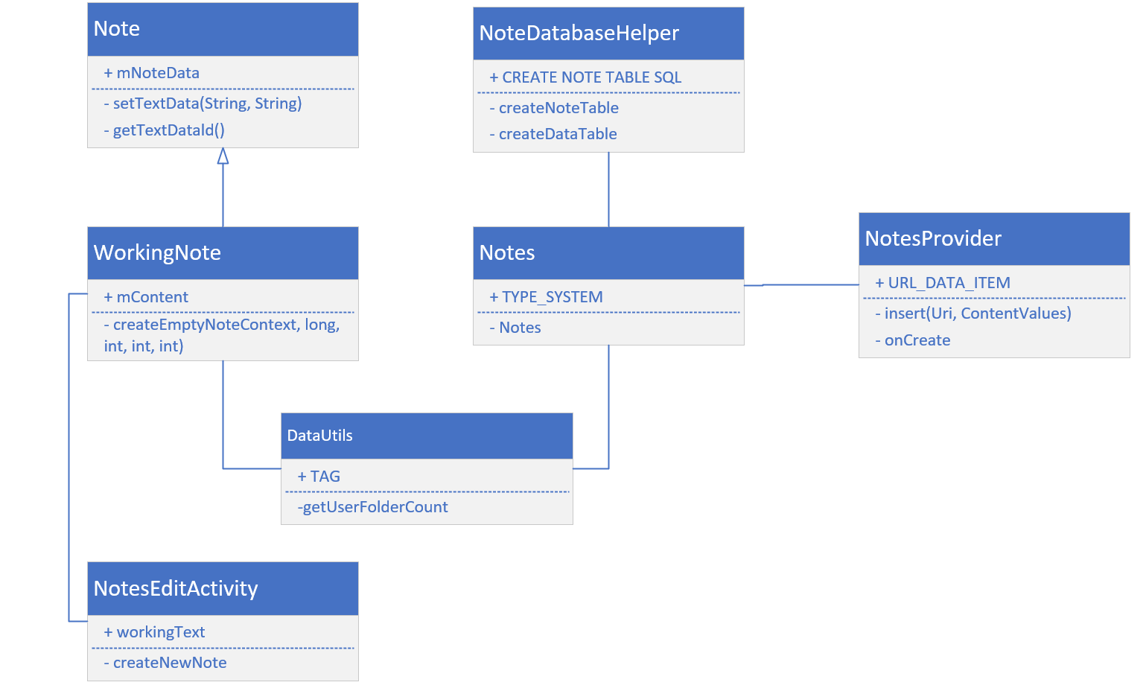
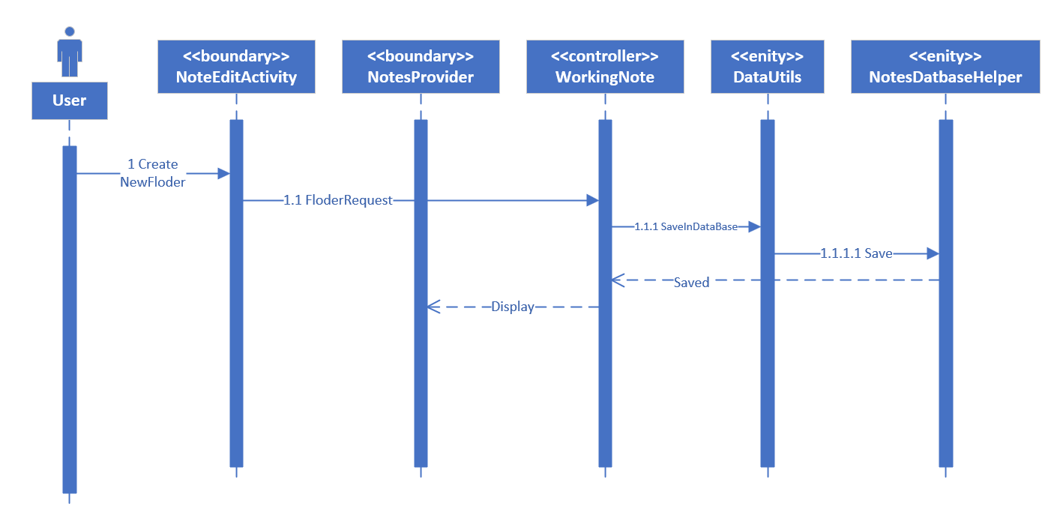
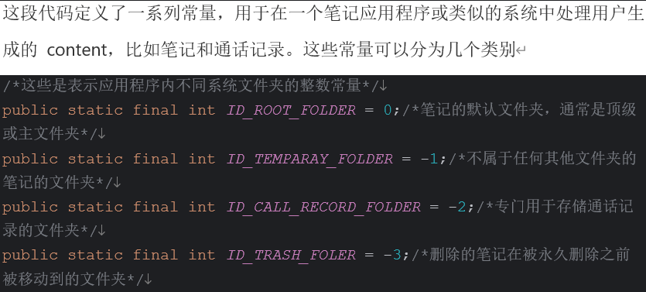
精读小米便签
（1）精读的功能: 新建文件夹
（2）功能实现类的交互
（3）功能实现涉及的类
（4）代码标注

Slide 7
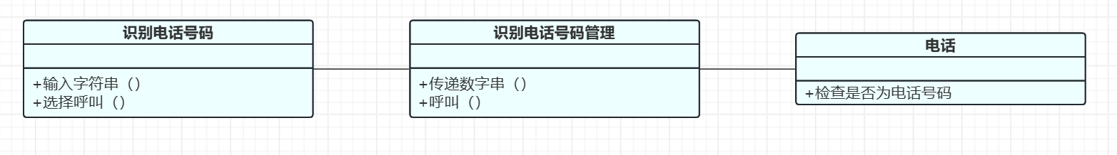
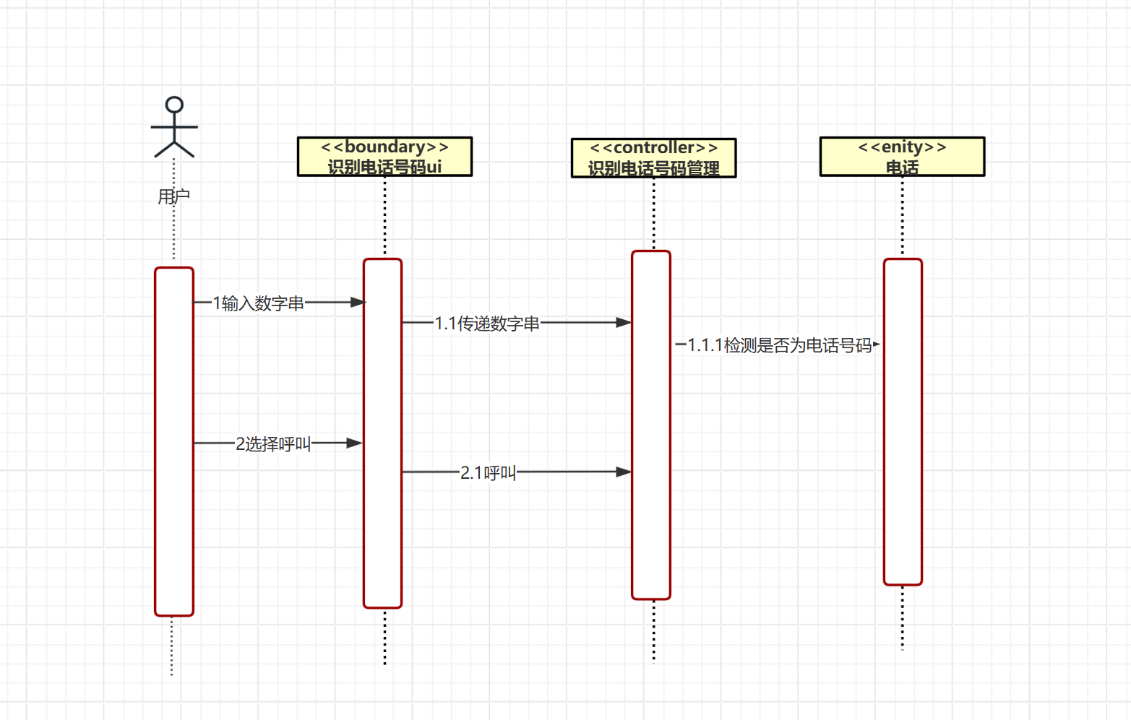
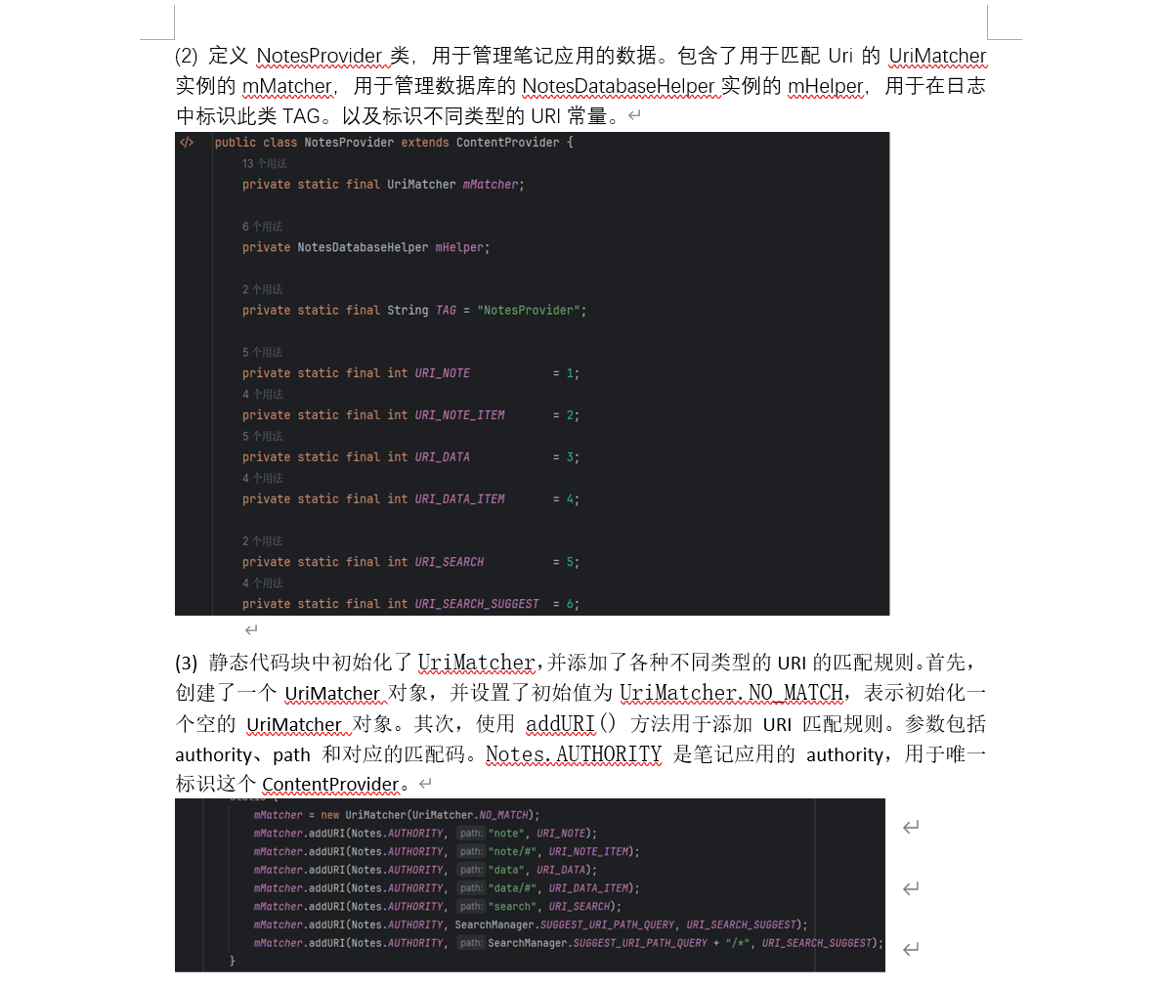
精读小米便签
（1）精读的功能: 识别电话号码和网址
（2）功能实现类的交互
（3）功能实现涉及的类
（4）代码标注

Slide 8
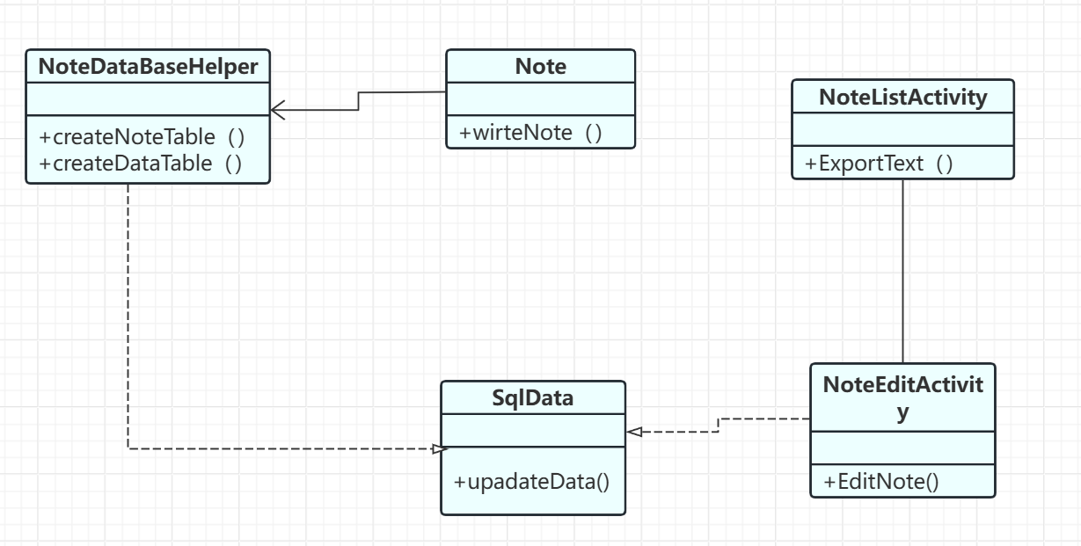
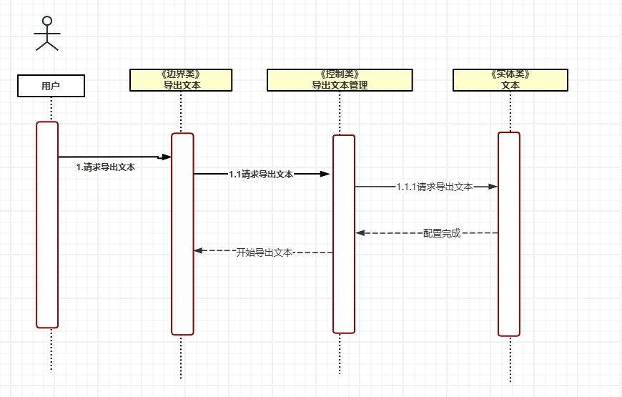
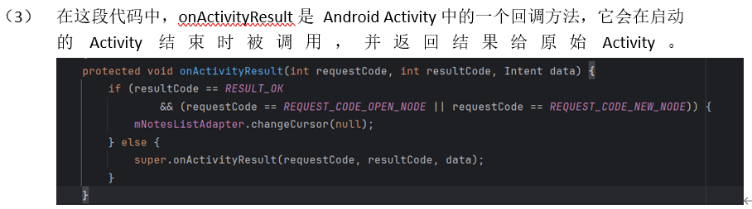
精读小米便签
（1）精读的功能: 导出文本
（2）功能实现类的交互
（3）功能实现涉及的类
（4）代码标注

Slide 9
02
代码质量分析
Code quality analysis

Slide 10
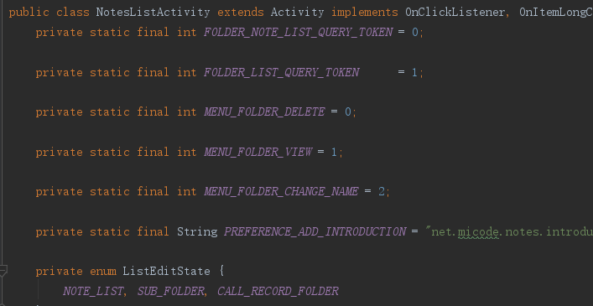
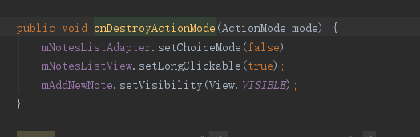
人工分析代码质量
1.“小米便签”代码的编程规范
① 满足编写代码的基本原则，遵循了编 码规范，设计规范以及正确性
② 代码易于修改，简明易读
③ 代码布局合理
④ 代码组织规范
⑤ 命名规范简洁
⑥ 代码注释详实
2.“小米便签”代码中存在的缺陷
• 内部质量 • 外部质量
主要的问题在于规范和代码的简洁性要求，例如常量命名问题， 软件在实际使用中，如果长按项目准备勾选后，没有执行“删除”或“移动”操作，而是直接点击返回
在对常量命名时，要全部大写，单词之间用下划线隔开； 操作时，会导致出现只是菜单返回，但是项目条上的勾选框依然存在
通过尝试，可以销毁长按模式的时候重启一下活动界面：

Slide 11
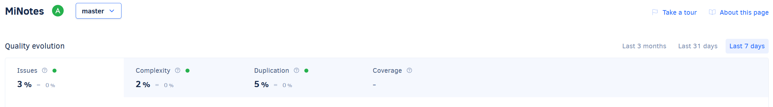
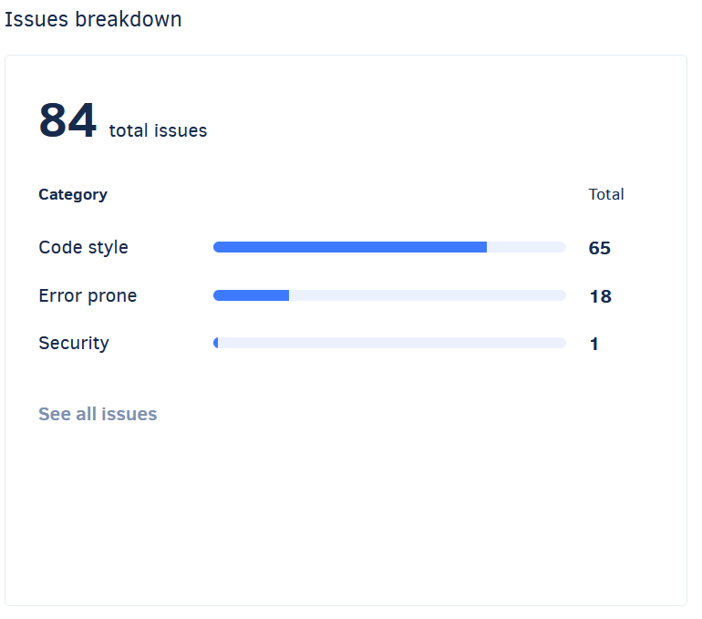
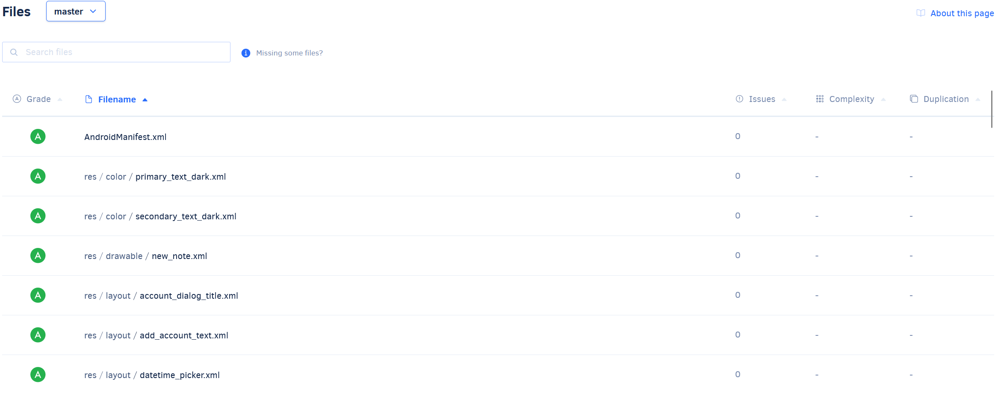
自动化分析代码质量
代码质量总结
小米便签自动化代码质量分析结果
在小米便签软件的源代码中，共审查出77个文件中的84个问题。其中严重程度为Medium存在30个问题、Minor存在54个问题。
Notes:
汇报要求：
简要说明所用代码质量分析工具
简要介绍严重程度等级说明

Slide 12
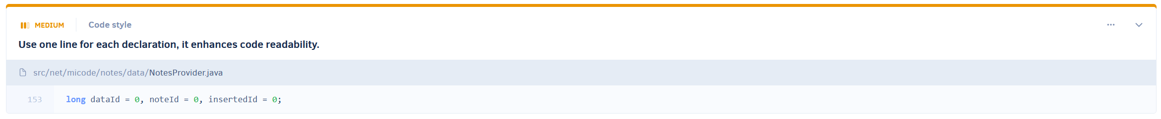
自动化分析代码质量
问题分析
严重程度：Medium
问题描述：Use one line for each declaration, it enhances code readability.
产生问题的原因分析：Java允许在一行中声明多个相同类型的变量。但是它可能会导致代码的可读性变差。
建议解决方案：long dataID = 0;
long noteID = 0;
long insertedID = 0;

Slide 13
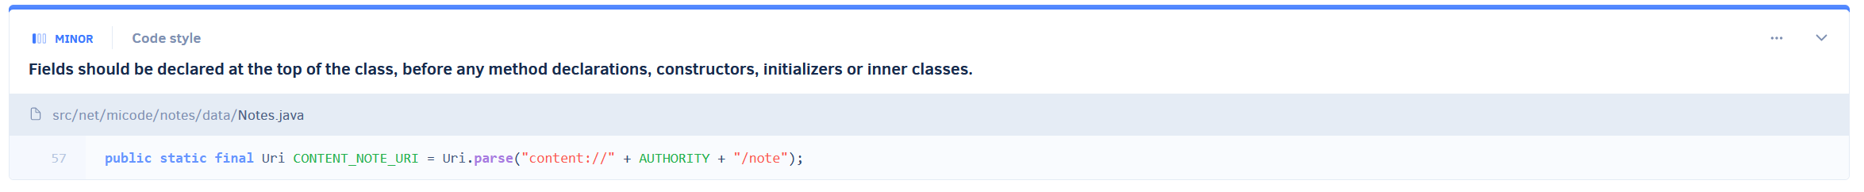
自动化分析代码质量
问题分析
严重程度：Minor
问题描述：Fields should be declared at the top of the class, before any method declarations, constructors, initializers or inner classes.
产生问题的原因分析：字段应该在类的顶部、任何方法、构造函数、初始化或内部类之前声明。
建议解决方案：public static final Uri CONTENT_NOTE_URL = Uri.parse(“content://” + AUTHORITY + “/note”){...}

Slide 14
03
开源代码维护
Open source code maintenance

Slide 15
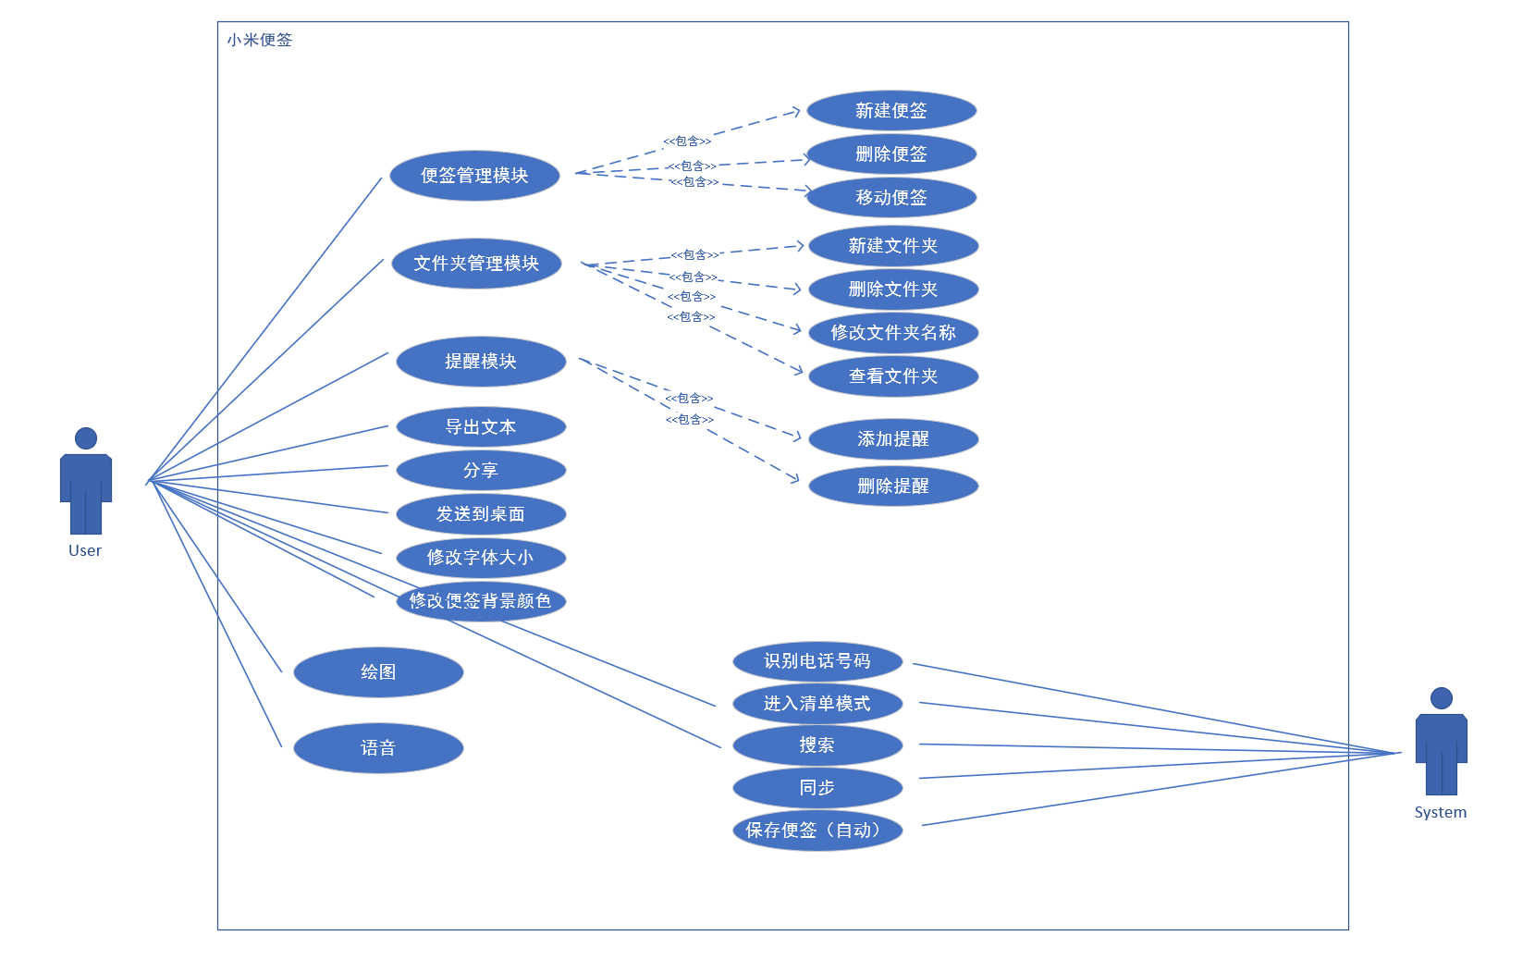
开源软件维护新增功能描述
新增功能描述
•画板功能
用户通过画板可以实现在小米便签中插入和编辑图 片的操作,使小米便签更加便利,实用
•语音功能
用户通过语音可以实现在小米便签中插入记录的语音,使小米便签的功能更加强大,满足用户的需求
新增功能用例图

Slide 16
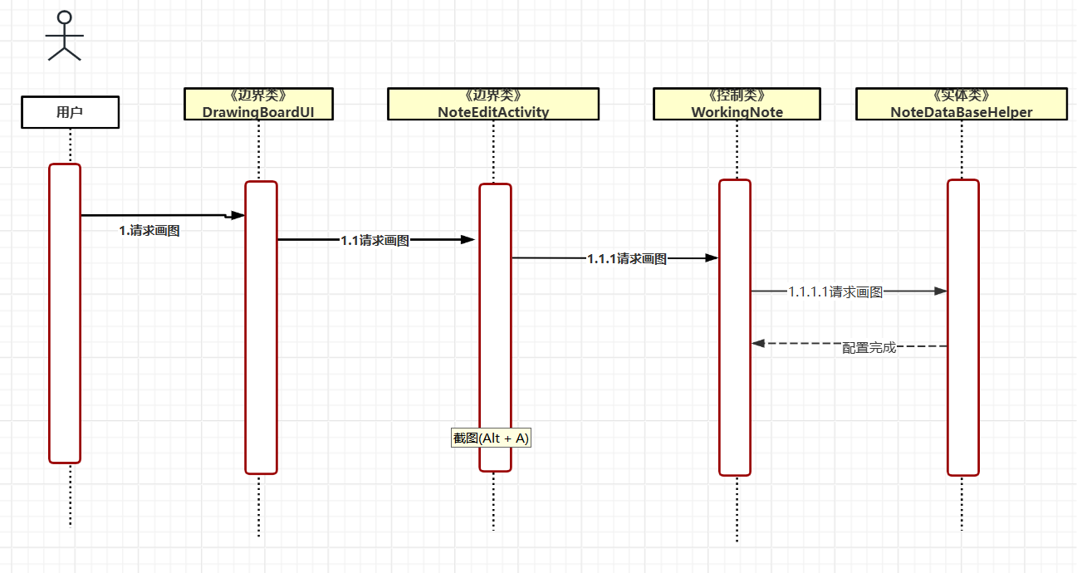
开源软件维护需求分析
画板用例描述
用例1：
用例名称: 画图
用例功能: 在小米便签中进行绘图
执行者: 用户
触发条件: 用户选择“画图”
前置条件: 进入小米便签app并有已创建好的便签
基本交互动作过程
1.用户选择“画图”功能
2.系统提供不同图形和画笔粗细
3.用户选择形状和画笔粗细进行作图
4.用户作画完成后退出
5.系统保存画板内容
扩展交互动作过程: 无
后置条件:无
业务规则: 无
非功能需求:无
画板用例顺序图

Slide 17
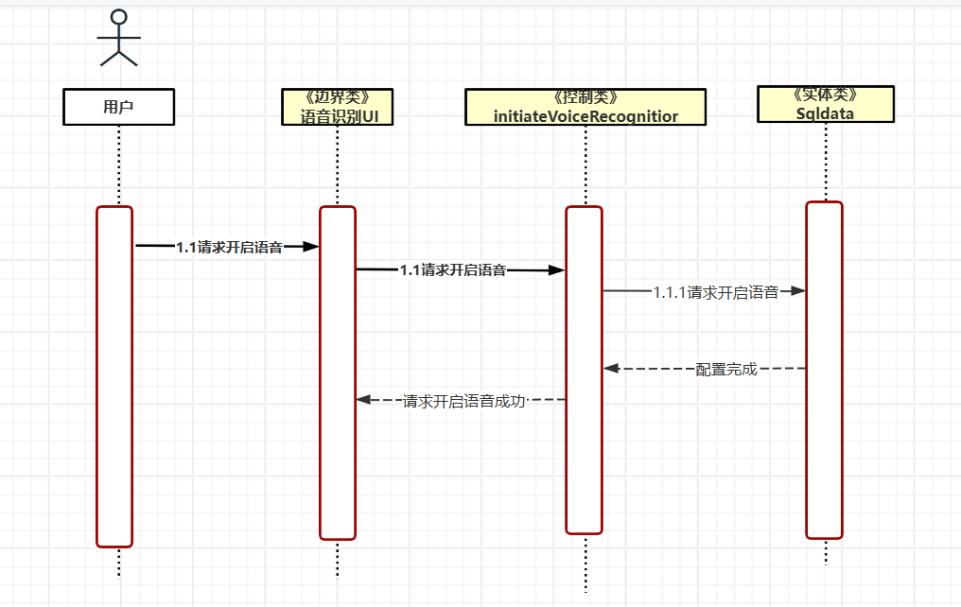




开源软件维护需求分析
画板用例描述
用例2：
用例名称: 语音识别
用例功能: 可在小米便签中进行语音转文字
执行者: 用户
触发条件: 用户选择“语音输入”
前置条件: 进入小米便签app并有已创建好的便签
基本交互动作过程
1. 用户选择“语音输入”功能
2. 系统提示开始说话
3. 用户通过语音输入内容
4. 系统显示语音识别后的文字
5. 用户退出语音识别
6.系统保存识别后的内容
扩展交互动作过程: 无
后置条件: 无
业务规则: 无
非功能需求:无
语音用例顺序图

Slide 18
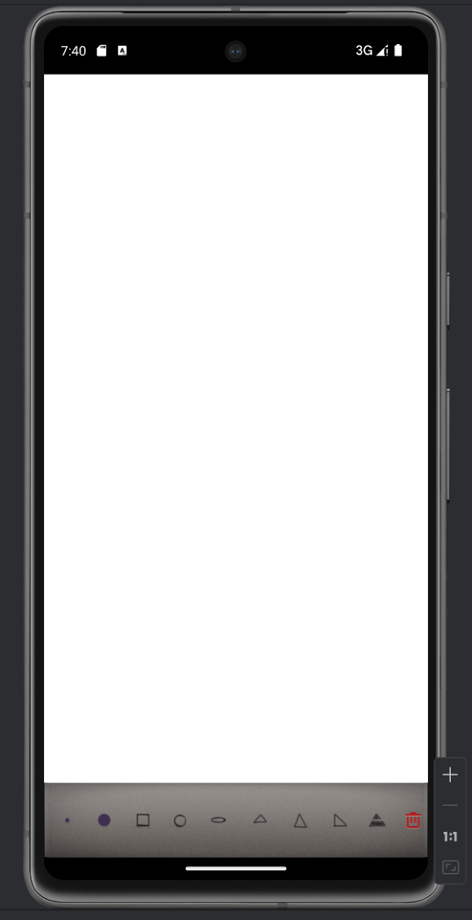
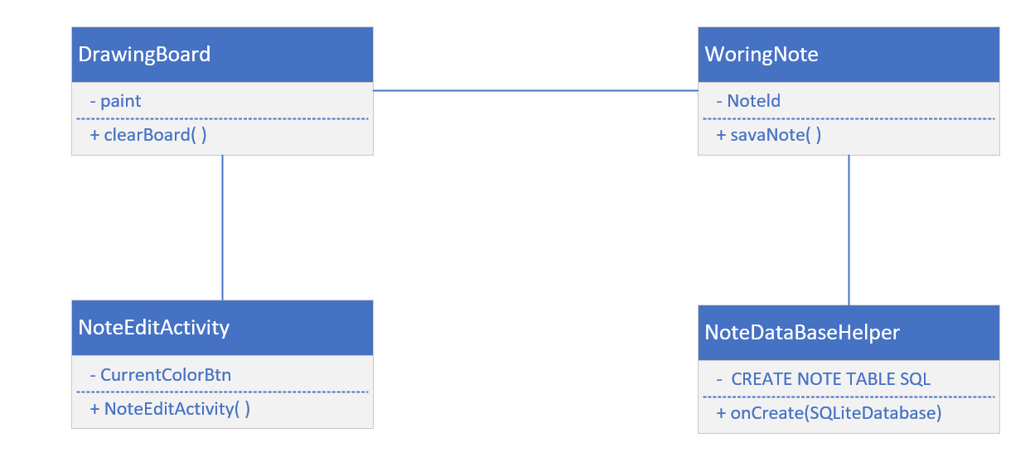
开源软件维护需求分析
分析类图

Slide 19
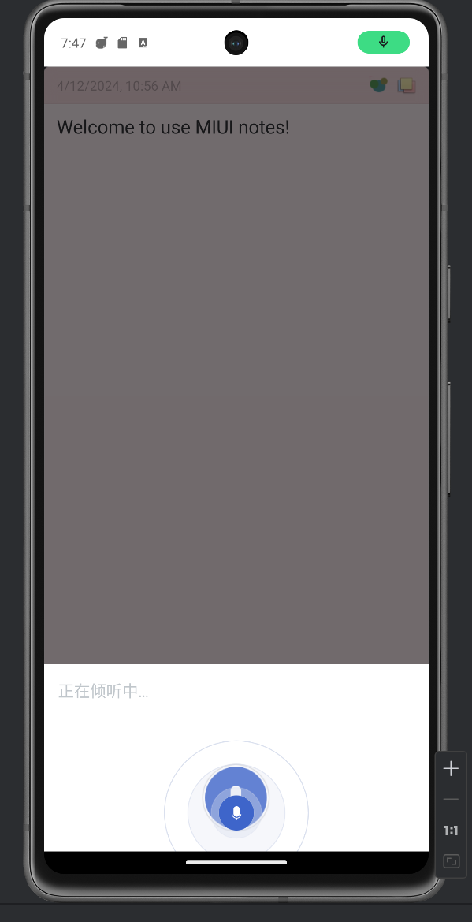
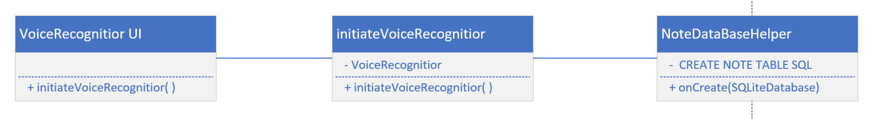
开源软件维护需求分析
分析类图

Slide 20
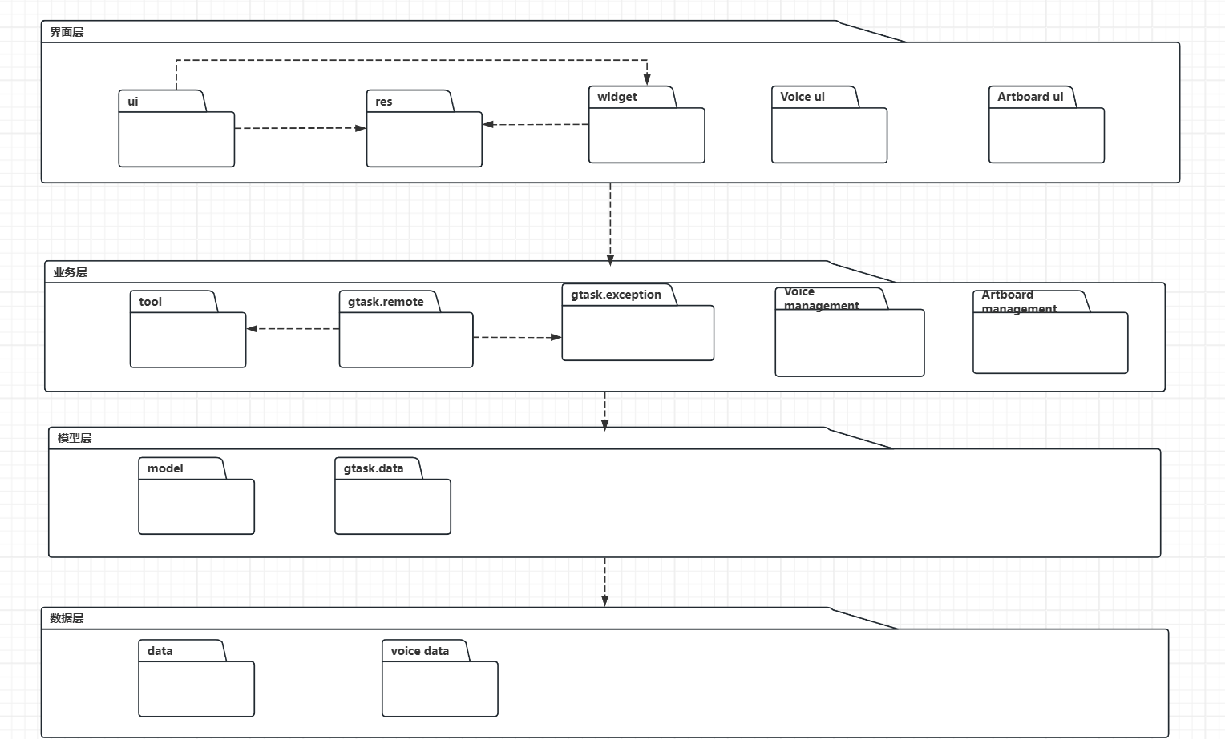
开源软件维护设计
体系结构的设计及调整

Slide 21
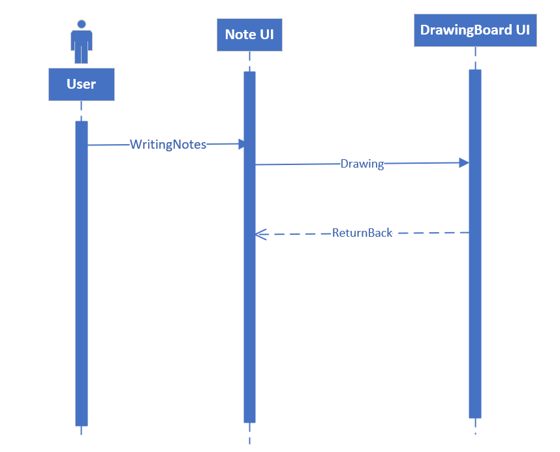
开源软件维护设计
界面设计

Slide 22
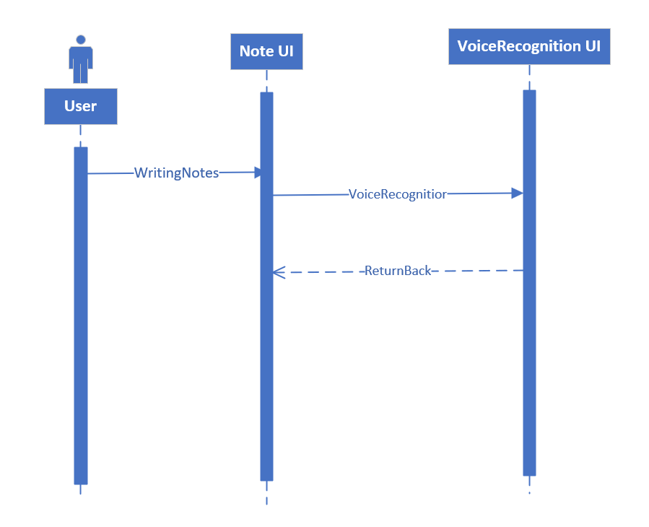
开源软件维护设计
界面设计

Slide 23
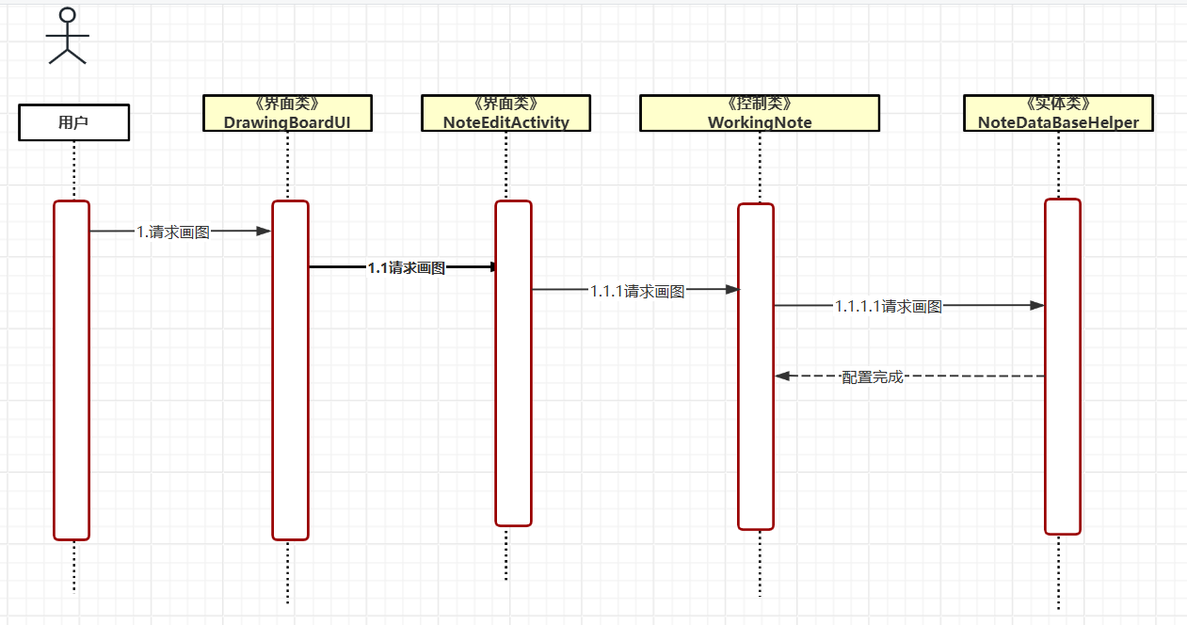
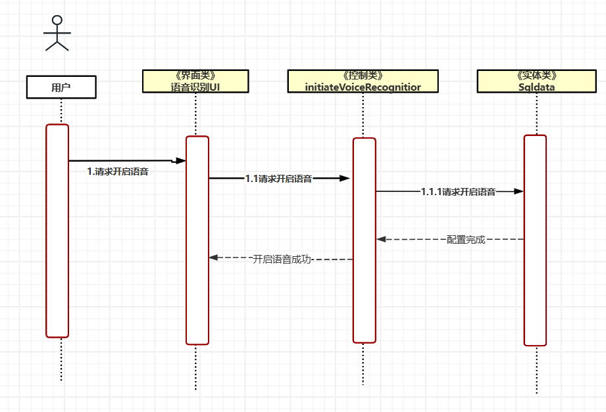
开源软件维护设计
用例设计

Slide 24
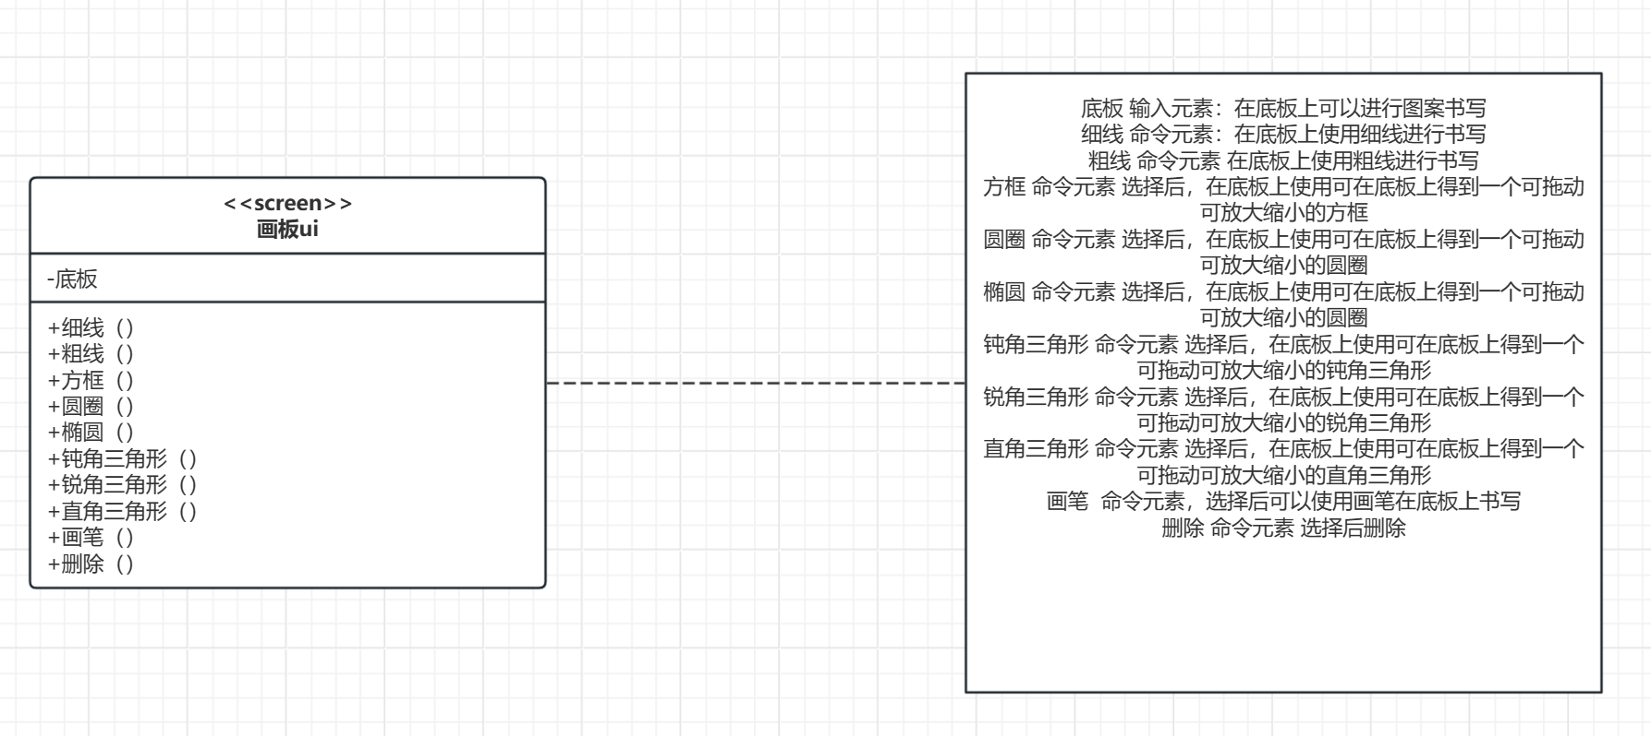
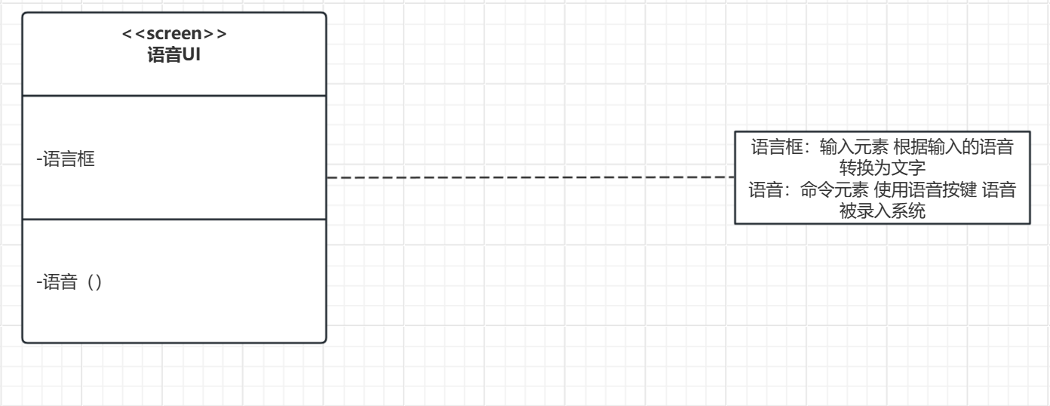
开源软件维护设计
类设计
语音识别
画板
+

Slide 25
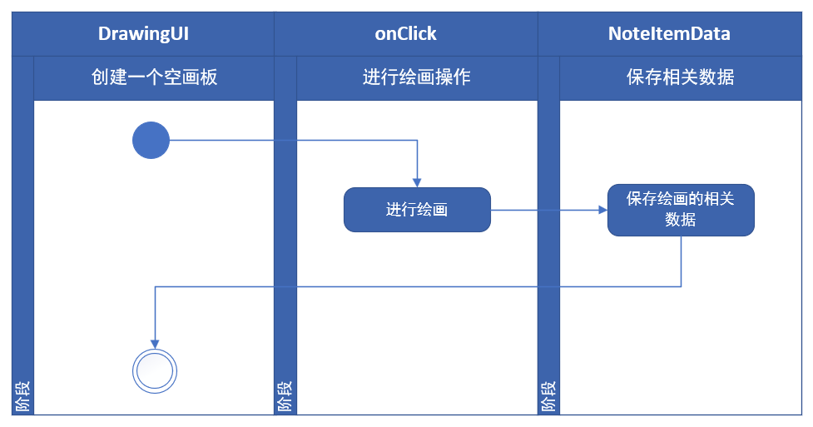
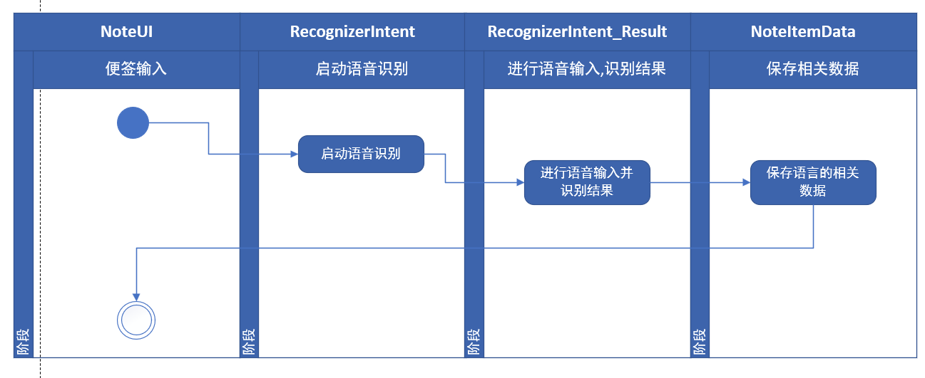
开源软件维护设计
类设计
语音识别
画 板

Slide 26
开源软件维护实现
• 功能测试
需求分析：列举画板功能和语音识别功能的具体需求，包括功能描述、性能指标、用户界面要求等。确认这些功能与其他现有功能的兼容性。
测试计划制定：制定详细的测试计划，包括测试目标、测试范围、测试资源、测试时间表和测试方法。确定测试用例。
测试设计：设计画板功能的测试用例，包括基本作图、书写功能测试、界面响应测试等。设计语音识别功能的测试用例，包括识别准确性、识别速度、错误处理等。
测试执行：执行画板和语音功能的测试，记录测试结果和发现的问题。
测试报告：编写详细的测试报告，包括测试执行结果、发现的问题、缺陷列表、测试覆盖率等。对测试中发现的问题 进行分类，标记严重性和优先级。
缺陷管理：将发现的缺陷提交到缺陷跟踪系统中，确保缺陷得到及时修复。跟踪缺陷的状态，确保每个缺陷都得到了解决。对修复后的缺陷进行回归测试，确保问题不再出现。

Slide 27
开源软件维护实现
• 功能测试
输入数据 | 预期结果 | 实际结果
改变笔迹粗细 | 笔迹变粗/细 | 笔记变粗/细
选择画三角形功能 | 显示三角形 | 显示三角形
选择画长方形功能 | 显示长方形 | 显示长方形
选择画圆形功能 | 显示圆形 | 显示圆形
屏幕书写 | 显示笔迹 | 显示笔迹
选择删除功能 | 屏幕全部清除 | 屏幕全部清除
语音输入“软件工程 ” | 显示“软件工程 ”文字 | 显示“软件工程 ”文字

Slide 28
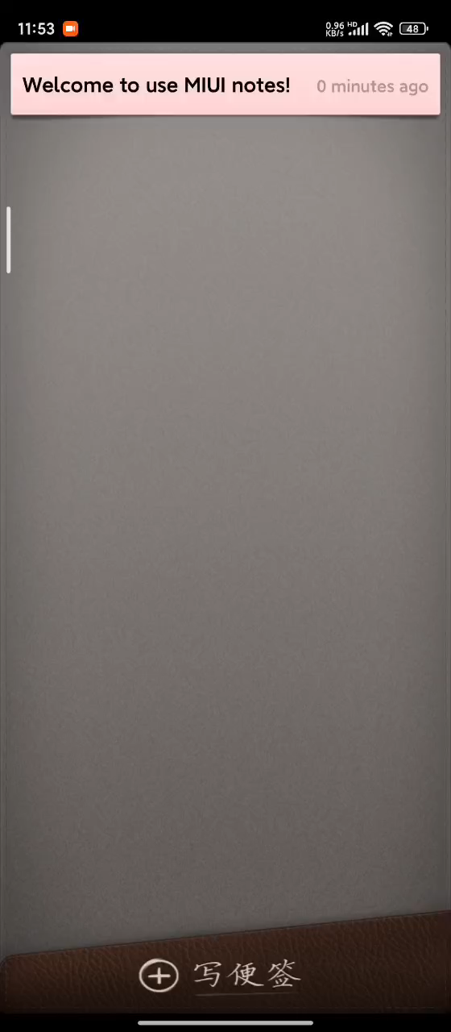

开源软件维护安装部署
record
Painting

Slide 29
04
总结
Summary

Slide 30
总结
1. 代码阅读阶段
- 代码阅读技巧：提高了理解和分析现有代码的能力，这对于任何需要维护或升级现有项目的开发者来说都是宝贵的技能。
- 团队协作：通过分工阅读代码、交流发现和疑问，增强了团队间的沟通和协作。
- 系统理解：加深了对小米便签应用架构和设计模式的理解，为后续的功能开发打下了基础。
2. 新增功能需求分析设计
- 需求分析能力：学习如何捕捉和定义用户需求，将其转化为具体的功能描述和设计文档。
- 设计思维：发展了将抽象需求具体化为技术解决方案的能力，这包括了界面设计、数据流处理和模块划分。
- 预见潜在问题：通过设计过程，团队可以预见和讨论实现新功能可能遇到的挑战和问题，这有助于减少开发阶段的返工。
3. 功能实现阶段
- 编码技能：通过实际编码实践，提升了编写高质量代码的能力。
- 解决问题能力：在调试和测试新功能过程中，团队成员学会了如何快速识别问题、分析问题原因并找到解决方案。
- 用户体验优化：实际操作和用例测试帮助团队理解用户在使用新功能时的体验，进而优化设计。
4. 团队和个人成长
-技术广度：通过涉猎不同的技术栈和工具，团队成员能够扩展自己的技术视野。
-适应变化：在迭代过程中对需求的快速适应和调整，提高了团队的灵活性和应对变化的能力。
-个人成长：此项目成为一个个人的成长点，为未来的项目提供经验教训和成长基础。

Slide 31
Thanks!

